Slide 1

NELLE TUE MANI

Slide 2
Nelle tue mani affido la vita
Dio mia salvezza sei tu.
Volgi il tuo sguardo al mio cuore,
Con te al sicuro sarò.

Slide 3
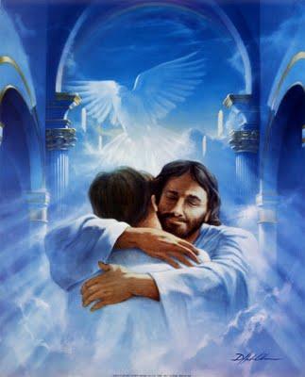
Padre del cielo, per il tuo nome vivrò,
Un sacrificio con la mia lode io ti offrirò,
Per tutto ciò che sempre mi dai.

Slide 4
Padre del cielo, per il tuo nome vivrò,
Scruta il mio cuore e la mia lode io ti offrirò,
Per tutto ciò che sempre mi donerai,
O Dio di ogni bontà.

Slide 5
Nelle tue mani è la mia vita,
Dio mia speranza sei tu.
Donami pace o Signore,
Con te al sicuro vivrò.

Slide 6
Padre del cielo, per il tuo nome vivrò,
Un sacrificio con la mia lode io ti offrirò,
Per tutto ciò che sempre mi dai.

Slide 7
Padre del cielo, per il tuo nome vivrò,
Scruta il mio cuore e la mia lode io ti offrirò,
Per tutto ciò che sempre mi donerai…

Slide 8
Oh Dio di ogni bontà,
Oh Dio di ogni…
BONTA’!!

